Slide 1
MI KREIRAMO SVOJ POSAO.
Izradila:
INES RUDELIĆ, diplomirani politolog
Udruga LIBERA za edukaciju i samozapošljavanje
Ostrovička 4, 10000 Zagreb
tel.8893675, 095-850-83-99
Zagreb, 19.08.2014.

Slide 2
PRAVNA REGULATIVA
ZAKON O POSREDOVANJU PRI ZAPOŠLJAVANJU
stupio je na snagu 1. siječnja 2009. godine
usklađen s direktivama Europske unije
državljani članica Europskog ekonomskog prostora izjednačeni su u pravima i obvezama s hrvatskim državljanima, a ova odredba Zakona stupila je na snagu na dan prijema RH u Europsku uniju

Slide 3
PRAVNA REGULATIVA
Najvažnije promjene
omogućavanje drugim pravnim i fizičkim osobama obavljanje djelatnosti posredovanja pri zapošljavanju i u inozemstvu
povećanje odgovornosti i obveza nezaposlene osobe za uključivanjem u obrazovne aktivnosti
obveza dostavljanja prijave potrebe za radnikom Zavodu
izjednačavanje pristupa pravima radnicima koji rade u punom i nepunom radnom vremenu, drugačiji način određivanja visine i trajanja novčane naknade, te obustave i prestanka prava na ovu naknadu.

Slide 4
POSREDOVANJE PRI ZAPOŠLJAVANJU
Stalna stručna pomoć nezaposlenim osobama
Stalna stručna pomoć poslodavcima

Slide 5
POSREDOVANJE PRI ZAPOŠLJAVANJU
Nezaposlene osobe imaju pravo na:
novčanu naknadu
novčanu pomoć i naknadu troškova za vrijeme obrazovanja
jednokratnu novčanu pomoć i naknadu putnih i selidbenih troškova
mirovinsko osiguranje
pravo na produženje novčane naknade

Slide 6
PRAVO NA NOVČANU NAKNADU
pravo na novčanu naknadu nezaposlena osoba stječe pod uvjetom da u trenutku prestanka radnog odnosa ima 9 mjeseci rada u posljednja 24 mjeseca
rok prijave 30 dana od prestanka radnog odnosa

Slide 7
EURES
mreža javnih zavoda za zapošljavanje u partnerstvu s Europskom komisijom (zemlje europskog ekonomskog prostora plus Švicarska) pokrenuta 1993. godine kao instrument poboljšanja mobilnosti odnosno prostorne i profesionalne pokretljivosti radne snage na europskom tržištu rada.

Slide 8
EURES
na portalu http://www.eures.europa.eu
može se registrirati besplatan korisnički račun te kreirati vlastiti životopis koji će biti vidljiv svim EURES registriranim poslodavcima i EURES savjetnicima
informacije koje se odnose na radna mjesta u 31 europskoj zemlji
mreža od preko 850 EURES savjetnika

Slide 9
MLADI
Shema Garancije za mlade se temelji na preporuci da svakoj osobi mlađoj od 25 godina treba osigurati zaposlenje, naukovanje, pripravništvo ili nastavak obrazovanja u roku od četiri mjeseca po izlasku iz sustava obrazovanja.

Slide 10
MLADI
provedba sheme započela je 1. srpnja 2013. te je paket mjera Mladi i kreativni dopunjen s dodatnih 11 mjera prvenstveno usmjerenih na mlade do 29 godina

Slide 11
POTICAJI
Mjere koje će HZZ provoditi u 2015. godini su:
Mladi i kreativni
I posebnost je prednost
Uključeni
Važno je iskustvo
I mi smo za novi posao i učenje
Za osobe romske nacionalne manjine
Važno je očuvati radno mjesto
Žene
Olakšice

Slide 12
MLADI I KREATIVNI

Slide 13
MLADI I KREATIVNI
Uz pola-pola do prvog posla – potpora za zapošljavanje mladih osoba bez radnog staža
Pola-pola - potpora za zapošljavanje
Pola–pola za uključivanje – potpora za zapošljavanje osoba s invaliditetom
Pola – pola i za osobe romske nacionalne manjine

Slide 14
MLADI I KREATIVNI
Tvoja inicijativa – tvoje radno mjesto
-tvoje sezonsko radno mjesto i tvoje mjesto u zelenom gospodarstvu - potpora za samozapošljavanje
Zajedno smo jači – potpora za zapošljavanje upravitelja zadruge
Rad i nakon ljeta- potpora za zapošljavanje u turizmu
Rad i nakon stručnog osposobljavanja potpora za zapošljavanje

Slide 15
MLADI I KREATIVNI
programi usavršavanja i obrazovanja mladih
Učim uz posao ; Znanje se isplati
EU i zanimanja budućnosti
I mladi uče za posao
Učenjem do poduzetnika
Programi opismenjavanja
mladih
Osposobljavanje na radnom
mjestu

Slide 16
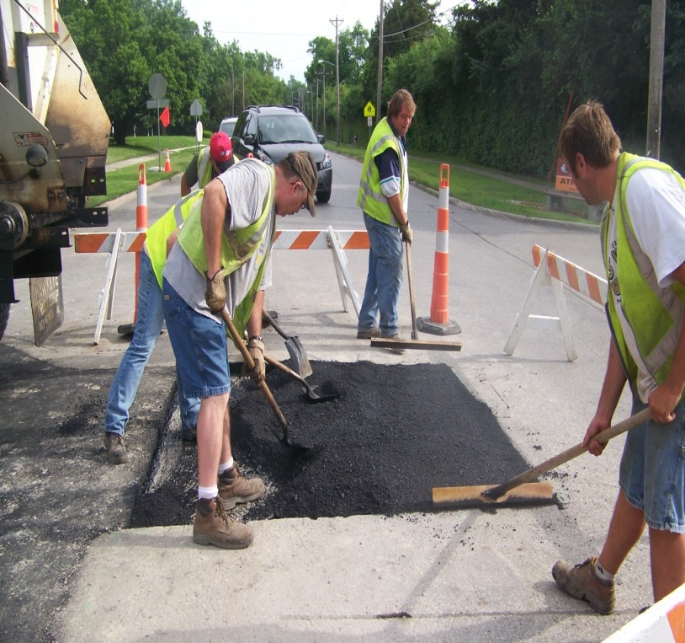
MLADI I KREATIVNI
Rad i staž i prijevoz - stručno osposobljavanje za rad bez zasnivanja radnog odnosa
sufinancirano zapošljavanje u javnim radovima
Radom za zajednicu i sebe
Komunalni javni radovi
Pomoć sebi i drugima
Mladi za mlade
Mladi za EU
Mladi za zajednicu

Slide 17
MLADI I KREATIVNI
Zapošljavanje u socijalnom poduzetništvu - podrška socijalnom uključivanju
Pokreni zajednicu - podrška transformaciji i deinstitucionalizaciji domova socijalne skrbi
Koordinatori društveno korisnog rada

Slide 18
ŽENE
Uz pola – pola do prvog posla – potpora za zapošljavanje mladih osoba bez radnog staža
Pola-pola - potpora za zapošljavanje
Tvoja inicijativa – tvoje radno mjesto“ – potpora za samozapošljavanje
Tvoja inicijativa – tvoje sezonsko radno mjesto - potpora za samozapošljavanje
Zajedno smo jači – potpora za zapošljavanje upravitelja zadruge
Rad i nakon ljeta - potpora za zapošljavanje u turizmu
Dijeljeno radno mjesto – sufinancirano zapošljavanje dviju osoba na istom radnom mjestu

Slide 19
ŽENE
Učim uz posao – potpora za usavršavanje novozaposlenih osoba
Znanje se isplati
Programi opismenjavanja - obrazovanje nezaposlenih Osposobljavanje za samozapošljavanje – obrazovanje kao priprema za samozapošljavanje

Slide 20
ŽENE
Rad i staž i prijevoz
Radom za zajednicu i sebe
Pomoć sebi i drugima
Pomoć zajednici

Slide 21
ŽENE
Zapošljavanje u socijalnom poduzetništvu; Podrška socijalnom uključivanju; Podrška transformaciji i deinstitucionalizaciji domova socijalne skrbi
Koordinatori društveno korisnog rada, Osposobljavanje na radnom mjestu

Slide 22
OSTALI PAKETI
I POSEBNOST JE PREDNOST
OSOBE S INVALIDITETOM - UKLJUČENI
ZA OSOBE ROMSKE NACIONALNE MANJINE
VAŽNO JE ISKUSTVO - STARIJI OD 50g.
I MI SMO ZA NOVI POSAO I UČENJE (duži period na burzi)

Slide 23
OLAKŠICE ZA POSLODAVCE
nezaposlene mlade osobe koje se prvi puta zapošljavaju ili nemaju više od 12 mjeseci staža u zvanju za koje su se obrazovale, najmanje 30 dana u evidenciji nezaposlenih.
dugotrajno nezaposlene osobe koje su u evidenciji nezaposlenih najmanje dvije godine bez obzira na razinu obrazovanja i radni staž
Trajanje - Dvije godine
15,2% oslobađanje plaćanja doprinosa na plaću

